Slide 1
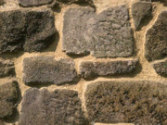
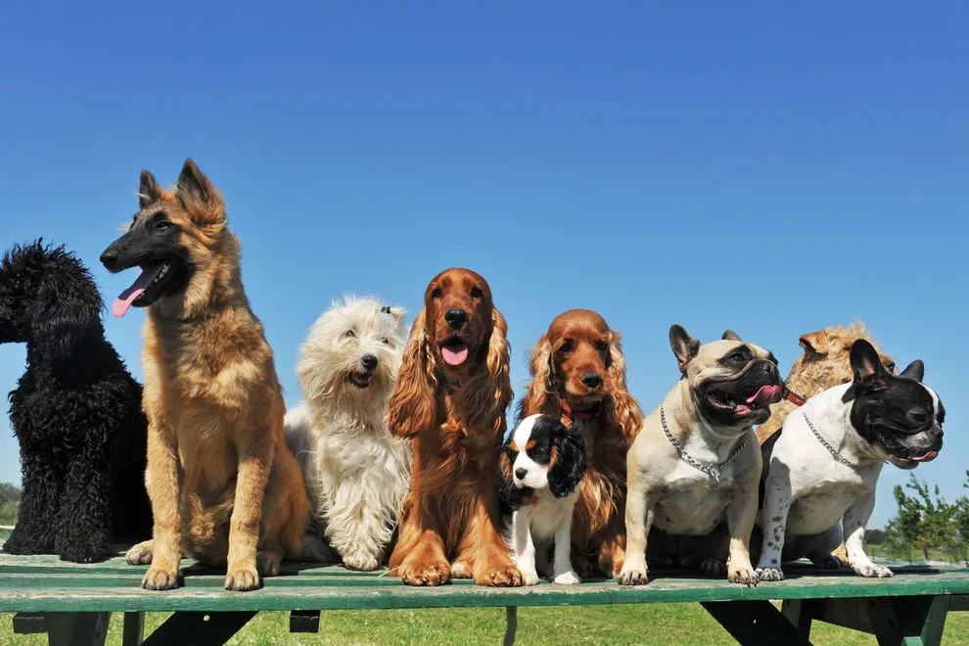




Algorithme de détection de la race du chien sur une photo

Slide 2
Outline
Modalités de la soutenance
5 min - Présentation de la problématique, de son interprétation et des pistes de recherche envisagées.
5 min - Présentation du cleaning effectué, du feature engineering et de l'exploration.
10 min - Présentation des différentes pistes de modélisation effectuées.
5 min - Présentation du modèle final sélectionné et résultats.
5 à 10 minutes de questions-réponses.
Introduction
- Objectif de l’étude
- Jeux de données
Feature engineering
- Traitement des images
- Augmentation
Modélisation
  - Modelés simples – numéro réduit des races
  - Transfer-learning et batch processing (modélisation complète)
  - Tensorflow-lite model maker : peu de code et petite taille
Conclusions
  - Choix du modèle (serveur web/ smartphone)

Slide 3
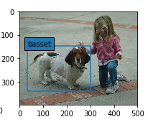
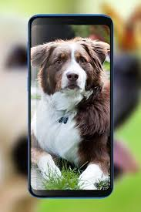
Objectif du modèle
Dans cette étude avec un apprentissage supervisé, on utilise une réseaux des neurones convolutionelle pour
Déterminer précisément (P > 80 %) la race d’un chien à partir d’une photo
Intégrer une application sur un smartphone (taille < 20 MB) ou site web

Slide 4
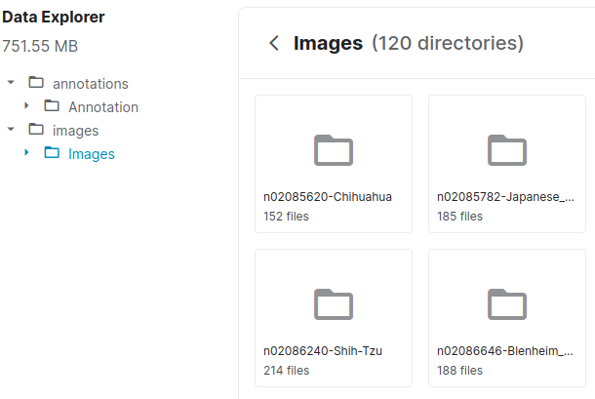
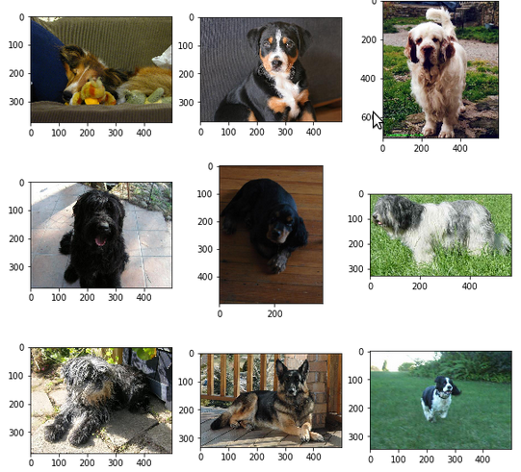
Données du départ
On a des annotations mais aussi le nom de la race pour chaque dossier d’image

Slide 5
Pre-traitement des données
Equalisation
Augmentation des images
Réduction de la taille (format pour réseaux neurones)
Segmentation des données : entraînement, test

Slide 6
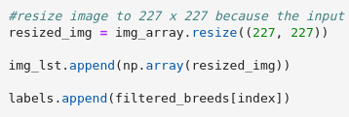


Pre-traitement des données
Réduction à la taille adaptée pour une réseaux des neurones
Normalisation
Observations
X
One-hot-encoding pour les categories
Cible
y
Données Entraînement, validation , test
x_train, x_test, y_train, y_test = train_test_split(X_norm, Y, test_size = 0.2, random_state = 42)
x_train, x_val, y_train, y_val = train_test_split(x_train, y_train, test_size=0.1, random_state=1)

Slide 7
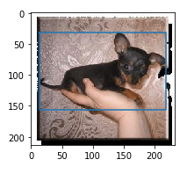
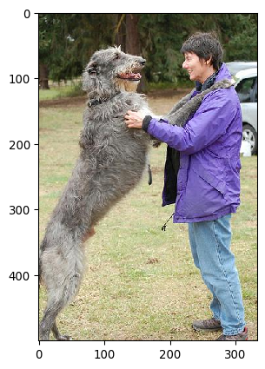
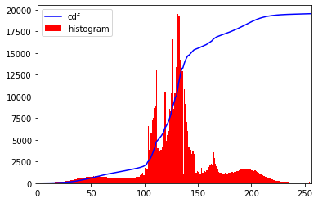
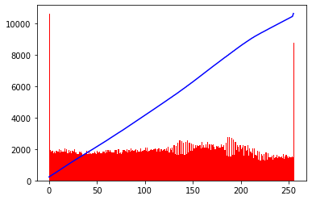
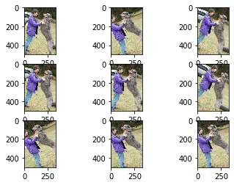
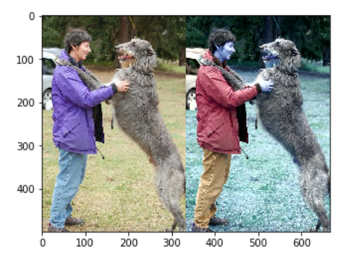
Pre-traitement des images
crop
miroir
Equalisation
Augmentation
rotation
Que pour les données d’entrainement Xtrain

Slide 8
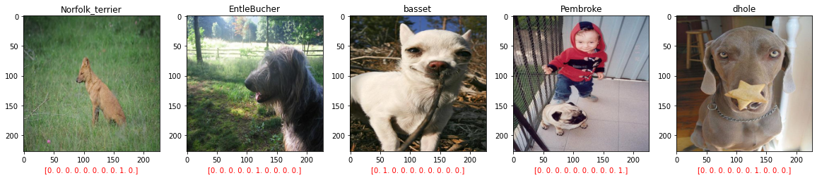
Batch processing
Pre-process :
moyennage,
crop,
augmentation
Train
Modélisation
Application
aux nouvelles
images
Images +
etiquettes
Scale
Normalize
Encode
Pre-process :
moyennage,
crop,
Val
test

Slide 9
Modélisation des données
Simple multi-layer perceptron
Alexnet
Xception transfer learning
Efficientnet-lite V4

Slide 11
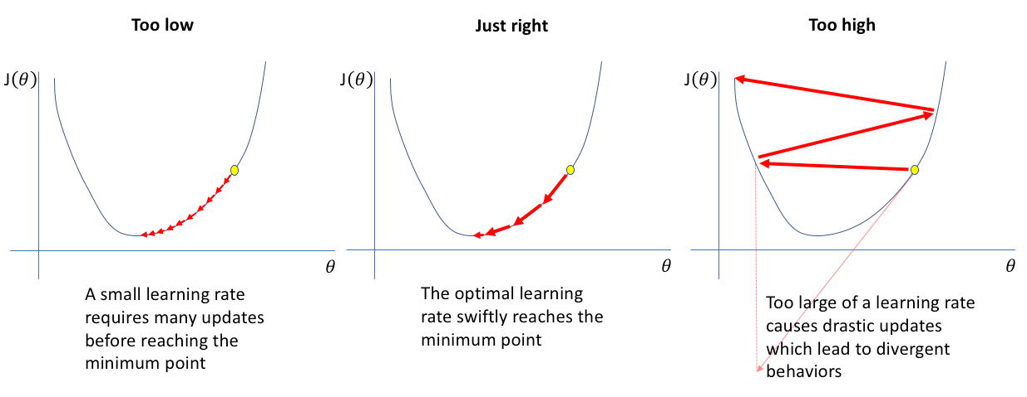
Modélisation des données

Slide 12
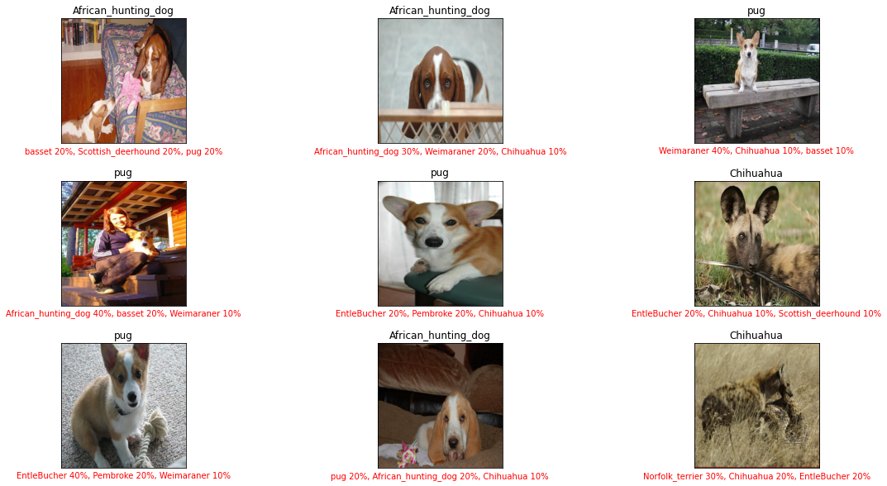

Slide 13
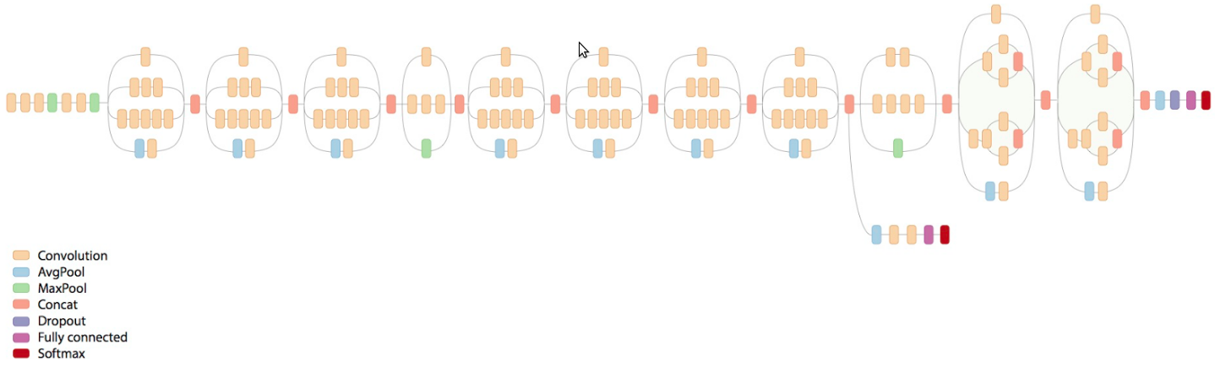

Slide 14
Sélection des modéles
Le plus précis (web application/serveur)
Un peu moins précis mais léger (mobile app/client)

Slide 16
Conclusions

